Slide 1
Выполнила: Цыганкова Е.В., воспитатель старшей группы
Жирновск 2020 г.

Slide 2
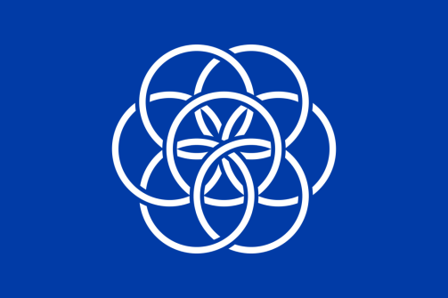
День 22 апреля 1994 года был объявлен Всемирным днем Земли. Флаг Земли представляет собой семь белых пересекающихся колец на синем фоне. Семь колец в центре флага образуют цветок - символ жизни на Земле. Кольца соединены друг с другом, что указывает на то, что все на нашей планете связано между собой.
Синий фон представляет собой воду, которая имеет очень важное значение для жизни. Внешние кольца цветка образуют круг, который можно рассматривать как символ Земли как планеты, а синий фон представляет собой Вселенную. И вот сегодня мы с вами празднуем День рождения Земли.

Slide 3
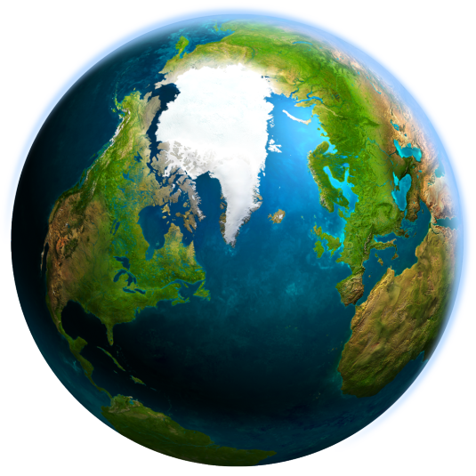
У каждого человека есть свой дом, и у каждого животного есть свой дом.
И у насекомых, цветов и деревьев есть дом. А как можно назвать наш общий дом?
ЗЕМЛЯ

Slide 4
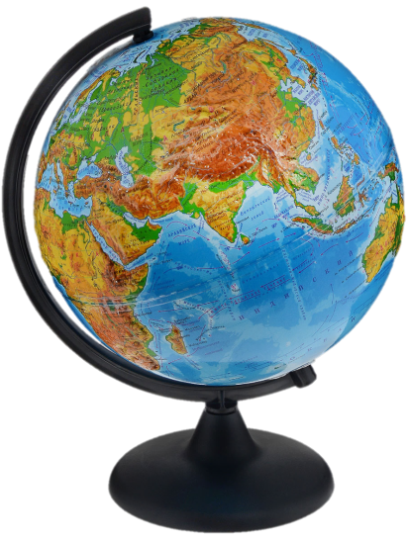
Что это такое?
ГЛОБУС
Глядя на него, мы можем многое узнать о нашей планете: например, какой формы Земля?
ОНА КРУГЛАЯ ПОХОЖА НА ШАР
Каким цветом обозначена на глобусе суша?
КОРИЧНЕВЫМ, СВЕТЛО-КОРИЧНЕВЫМ, ЖЕЛТЫМ, ЗЕЛЕНЫМ.

Slide 5
Много ли на нашей планете воды?
ВОДЫ БОЛЬШЕ, ЧЕМ СУШИ.
Каким цветом она обозначена на глобусе?
ВОДА ОБОЗНАЧЕНА СИНИМ, ГОЛУБЫМ, БЕЛЫМ ЦВЕТАМИ.

Slide 6
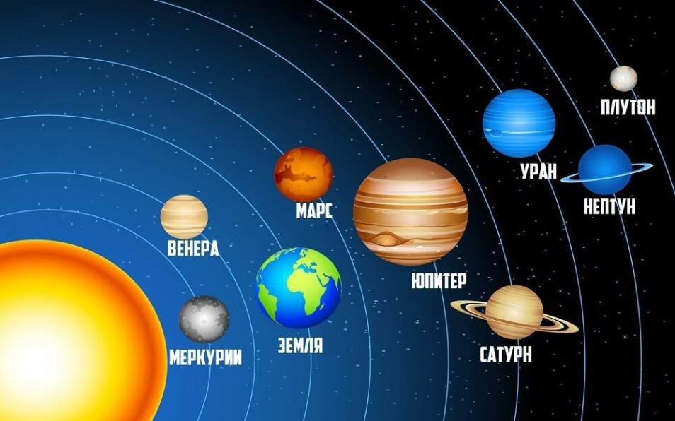
Наша планета самая красивая из всех планет. Какие ещё планеты ты знаешь?

Slide 7
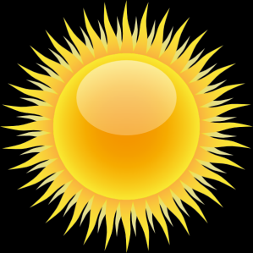
Земля – это общий чудесный дом для всех людей, зверей и птиц.
Природа имеет важное значение в жизни каждого человека. Ведь, кроме красоты и прекрасного настроения, она дает человеку то, без чего жить не возможно.
А что именно, ты узнаешь, когда отгадаешь загадки:
Не огонь, а больно жжет.
Не пекарь, а печет.

Slide 8
Через нос проходит в грудь,
И обратно держит путь.
Он - невидимый, и все же
Без него прожить не можем.
ВОЗДУХ
Без воздуха мы не можем жить Воздух нужен для дыхания, человек может прожить несколько дней без пищи, без воды, а вот без воздуха он может прожить лишь несколько минут.
Воздушная оболочка Земли – как одеяло. Она защищает Землю от сильного нагрева и остывания.

Slide 9
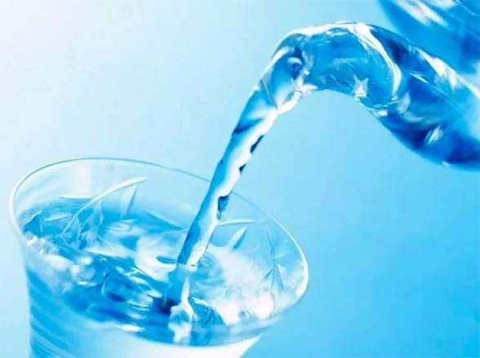
Меня пьют, меня льют,
Всем я нужна, кто такая я?
Без чего же невозможна жизнь на Земле?
СОЛНЦЕ
ВОЗДУХ
ВОДА

Slide 10
Наша планета очень красива
А как ты думаешь, от человека зависит красота природы?
ЗАВИСИТ, ПОТОМУ ЧТО ЛЮДИ САЖАЮТ ЛЕСА, ОБЕРЕГАЮТ ЖИВОТНЫХ, КОРМЯТ ПТИЦ, ОЧИЩАЮТ РЕКИ И Т. Д.
А всегда ли человек помогает природе? Может ли он губить природу? Как?
ЧЕЛОВЕК ЗАГРЯЗНЯЕТ РЕКИ, ВЫРУБАЕТ ЛЕСА, ОТЛАВЛИВАЕТ ЖИВОТНЫХ, ПТИЦ, РЫБУ, ЗАГРЯЗНЯЕТ ВОЗДУХ И Т. Д.

Slide 11
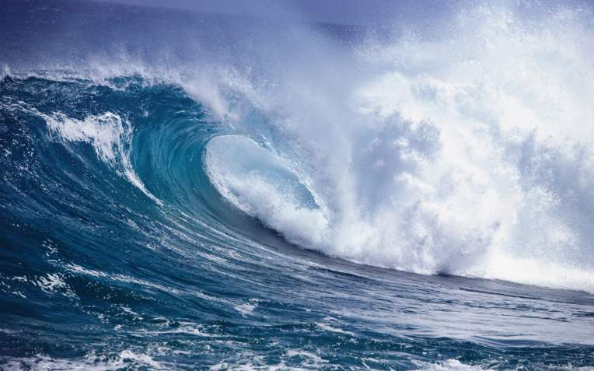
На Земле есть океаны
Океаны представляют собой огромные массы воды, находящиеся в постоянном движении и имеющие иногда несколько километров в глубину.

Slide 12
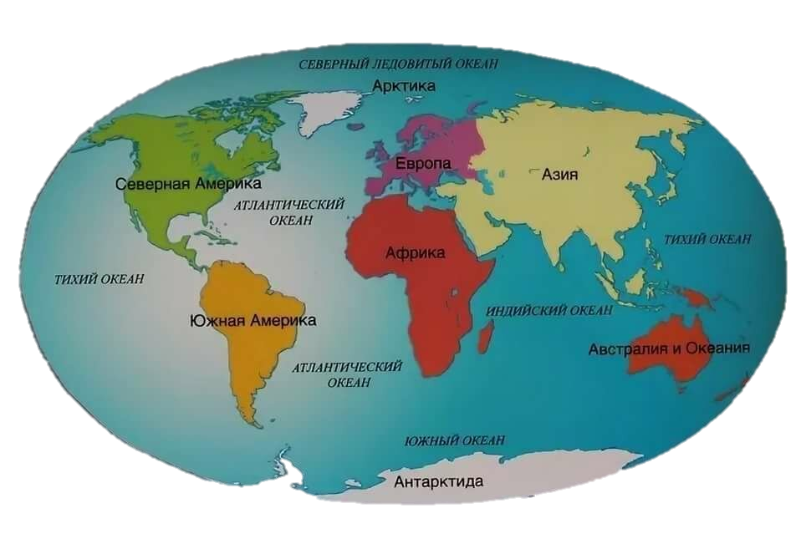

Slide 13
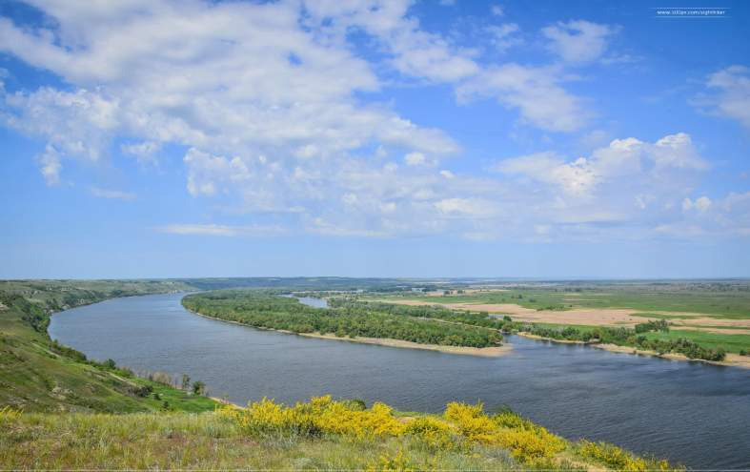
Реки
На нашей планете тысячи рек и речушек. Одни быстрые, бурные, другие спокойные, неторопливые.

Slide 14
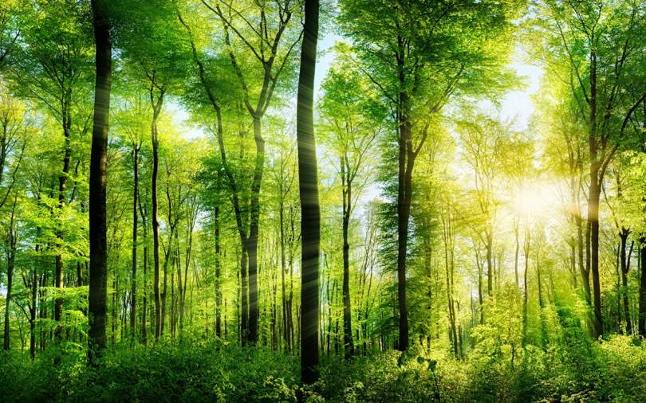
Леса
Леса – легкие нашей планеты .
Деревья обеспечивают пищу и кров животным и помогают сохранить воздух чистым

Slide 15
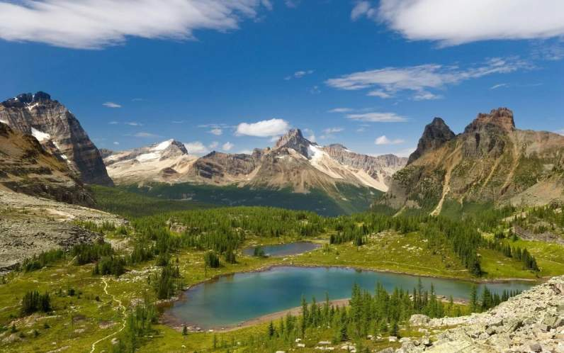
Горы
Горы – каменная одежда Земли.

Slide 16
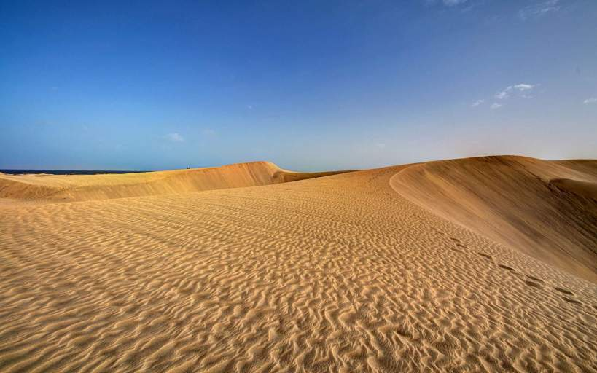
Пустыни
В пустыне почти не бывает дождей, поэтому растений и животных очень мало. Ветер сдувает песок в огромные холмы, которые называются барханы.

Slide 17
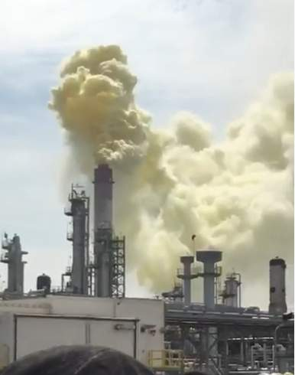
Научившись использовать богатства Земли, люди облегчили нашу жизнь. Но при этом люди портят планету. Промышленные предприятия, электростанции, машины выделяют дым и газы в атмосферу.
Это загрязняет воздух, нанося тем самым ущерб нашему здоровью и убивая природу.

Slide 18
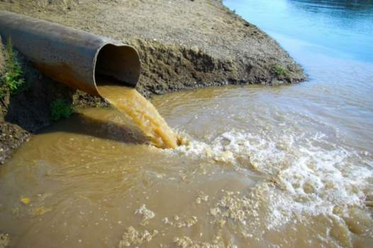
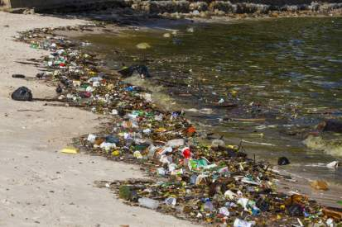
Города и заводы в них, фабрики и фермы сбрасывают сточные воды и ядохимикаты в реки, озера и моря. Это загрязнение вредит водным растениям, животным и в конечном итоге, самим людям.
Отравляет водоемы и бытовой мусор. Воду из грязных рек и озер нельзя использовать ни для питья, ни для купания.

Slide 19
Здоровье и жизнь нашей планеты во многом зависит от человека.
ПОМНИ!
Нужно беречь нашу Землю! Повсюду, на каждом шагу, все вместе и каждый по отдельности
Другой такой планеты у нас не будет!
Земля – величайшее чудо, она у нас одна!
Завтрашний день Земли будет таким, каким мы создадим его сегодня!

Slide 20
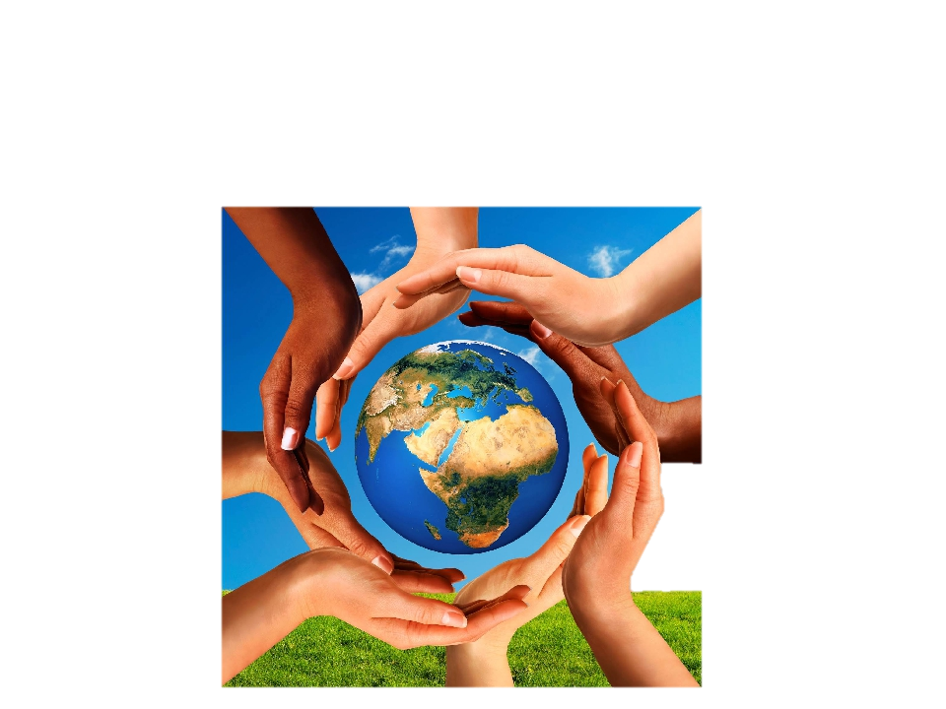
Давайте беречь Землю – дом, в котором мы живем!

